Slide 1
人工智能原理
机器学习部分-基本概念

Slide 2
什么是机器学习（ML）
机器学习：就是让计算机具有像人一样的学习能力的技术，是从堆积如山的数据中寻找出有用知识的建模机器相关算法的技术。（机器学习的结果：三体--农场主假说。也可以说广义的机器学习，狭义的机器学习：统计学习、数据挖掘典型算法、神经网络）
机器学习的种类：根据处理的数据种类不同，可以分为监督学习、无监督学习。

Slide 3
监督学习
监督学习：是指计算机算法从监督者（周围的环境）获取知识、信息，并有监督者提供对错指示、告知最终答案的学习过程。（训练集、测试集）
泛化能力：根据在学习过程中所获得的经验、技能，对没有学习过的问题也可以做出正确解答，使计算机获得种泛化能力是监督学习的最终目标。应用：预测数值型数据的回归、预测分类标签的分类等。
例如：
分类：是指对于指定的模式进行识别的有监督的模型识别问题。

Slide 4
无监督学习
无监督学习：是指计算机算法在没有监督者的情况下，自学获取知识、信息。
无监督学习的应用：不仅仅局限于解决像监督学习那样的有明确答案的问题，因而学习目标不必十分明确。在人造卫星故障诊断、视频分析、社交网站分析和声音信号分析等方面应用十分广泛。
例如
聚类：与分类问题相同，也是模式识别问题，但是属于无监督学习的一种。

Slide 5
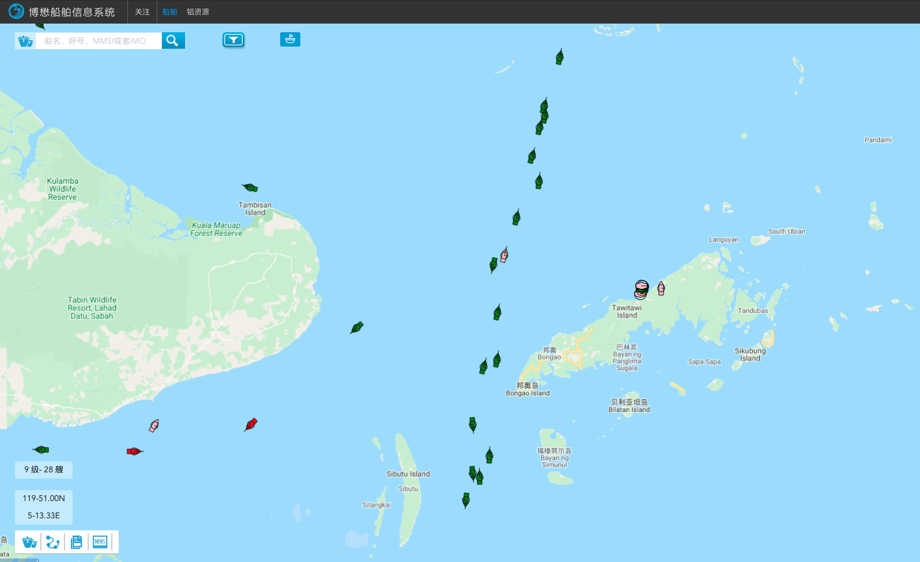
例子：DEBS
ACM International Conference on Distributed and Event‐based Systems (DEBS 2018)
解决方法
分类问题--前向神经网络
句子到句子（Sequence-to-Sequence）
K最近邻居分类（K-Nearest Neighbor ）--协同过滤
预测的价值
船运--大宗商品（铁矿石、煤炭、粮食、镍矿、铜矿、锰矿）--期货交易
如能预测，则能够掌握期货未来价格的一部分，带来大量收益
是否可预测呢？
否--本质不可预测
右图是印尼，航向北方的船舶--基本上是澳大利亚铁矿石
去哪里呢？去中国，影响中国铁矿石价格--去日本，影响日本价格（没有期货）。中国80%。
去中国青岛、宁波、福建、长江、防城港、曹妃甸？
船本身不知道去哪里，只是知道去那个国家，到了菲律宾马尼拉附近才知道具体去哪里。甚至过了台湾海峡，才知道去那个港口。
布朗运动公式---

Slide 6
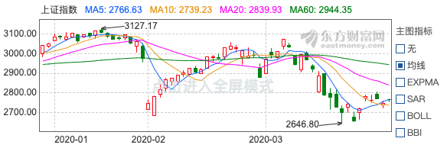
例子2：价格预测
股票价格：（t,OHLC(high,low,open,close),volume)
首先设置一个水平窗口（10天）预测第11天的价格
解决方法
回归分析
神经网络
模糊系统
函数拟合
是否可预测？
本质还是不可预测
论文还可以
量化交易有意义吗？
那还是有的--动力学
技术制胜了--例如，EUR/USD，价格下跌，假设存在真实的价格，但是下跌的时候，会由于惯性--导致 多下跌30点。假设抓到20点，100美元，赚到20元
总之，研究物理现象、心理学现象--会比纯的数据分析好些

Slide 7
学习过程
模型和学习算法一定是分开的
模型选择--
基于数据分析--选择模型
学习算法选择
模拟退火
遗传算法
梯度下降法
学习
算法
数据
训练样本集
测试样本集
新数据
产生
结果
可视化
产生
评分
分析
模型
F=ax
下降步长

Slide 8
模型分类与学习算法分类
线性模型：线性回归模型
核模型：高斯核函数
层次模型：逻辑回归
经典算法：梯度下降法、最小二乘法等
随机学习：
模拟退火
遗传算法

Slide 9
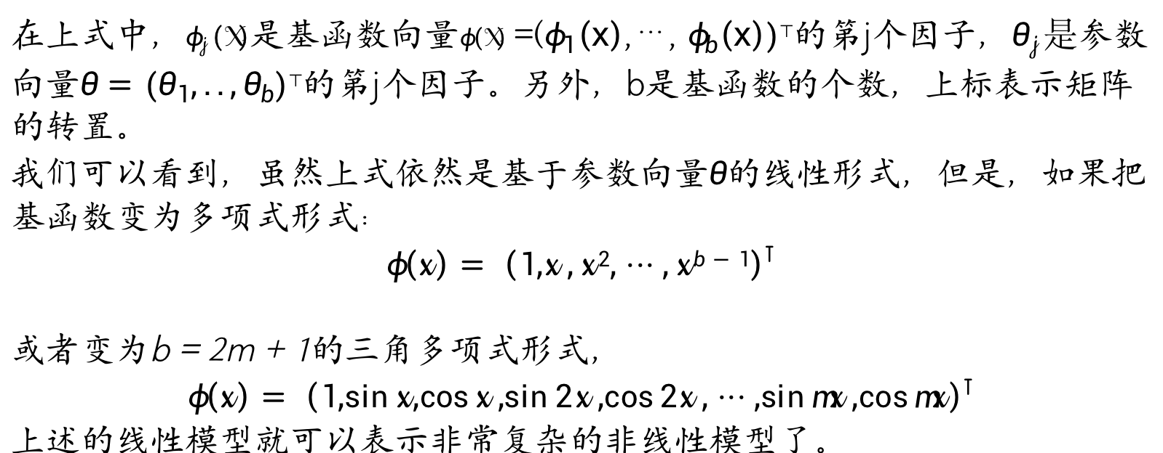

线性模型
$$f_{θ}\left(𝒳\right)=\sum_{𝒿=1}^{𝒷}{θ_{𝒿}}φ_{𝒿}\left(𝒳\right)=θ^{⊺}φ\left(𝒳\right)$$
在上式中，$φ_{𝒿}\left(𝒳\right)$是基函数向量$φ\left(𝒳\right)$=($φ_{1}\left(х\right)$,…, $φ_{b}\left(х\right))$⊤的第j个因子，$θ_{𝒿}是$参数向量$θ=（θ_{1},..,θ_{b}）\text{⊤}\text{的第}\text{j}\text{个因子}$。另外，b是基函数的个数，上标表示矩阵的转置。
我们可以看到，虽然上式依然是基于参数向量$θ$的线性形式，但是，如果把基函数变为多项式形式：
$$φ\left(𝓍\right)= {\left(1,𝓍{,𝓍2,⋅⋅⋅,𝓍b−1}\right)}^{⊺}$$
或者变为b = 2m + 1的三角多项式形式，
$$φ\left(𝓍\right)= {\left(1,\sin{𝓍,\cos{𝓍},\sin{2𝓍},\cos{2𝓍},⋅⋅⋅,\sin{m𝓍},\cos{m𝓍}}\right)}^{⊺}$$
上述的线性模型就可以表示非常复杂的非线性模型了。

Slide 10
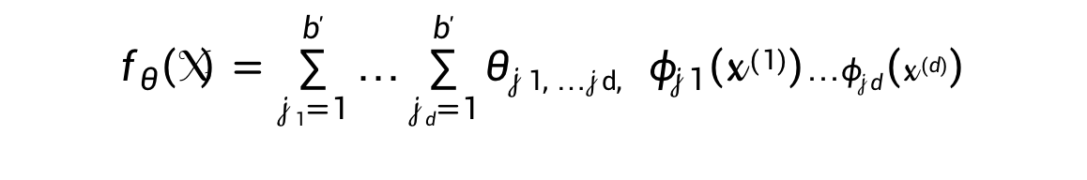
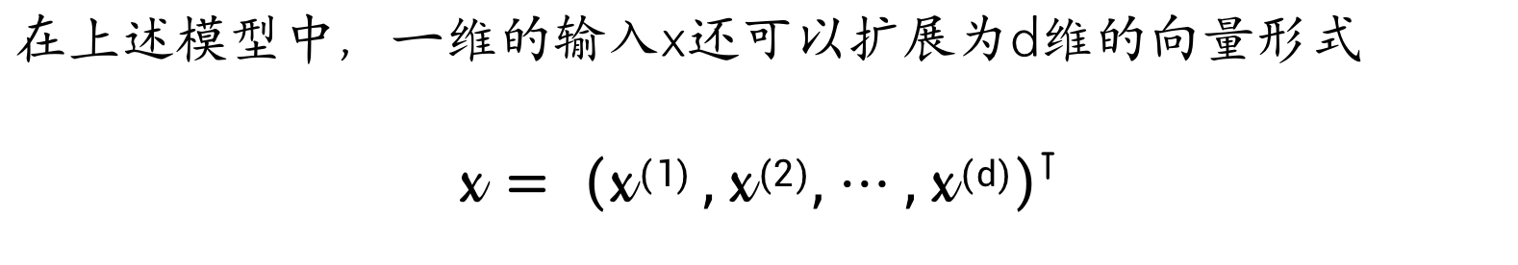
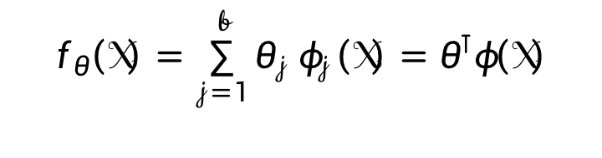
多维线性
在上述模型中，一维的输入x还可以扩展为d维的向量形式
$$𝓍= {\left(𝓍(1){,𝓍(2),⋅⋅⋅,𝓍(d)}\right)}^{⊺}$$
$$f_{θ}\left(𝒳\right)=\sum_{𝒿=1}^{𝒷}{θ_{𝒿}}φ_{𝒿}\left(𝒳\right)=θ^{⊺}φ\left(𝒳\right)$$
乘法模型：把一维的基函数作为因子，通过使其相乘而获得多为基函数的方法
$$f_{θ}\left(𝒳\right)=\sum_{𝒿1=1}^{b′}{…}\sum_{𝒿d=1}^{b′}{θ_{𝒿}1,…𝒿d, }φ_{𝒿1}\left(𝓍(1)\right){…φ}_{𝒿d}\left(𝓍(d)\right)$$
加法模型：把一维的基函数作为因子，通过使其相加而获得多为基函数的方法

Slide 11
线性回归
回归：属于监督学习中的一种方法。该方法的核心思想是从连续型统计数据中得到数学模型，然后将该数学模型用于预测或者分类。
回归是由达尔文的表兄弟Francis Galton发明的。Galton于1877年完成了第一次回归预测，目的是根据上一代豌豆的种子（双亲）的尺寸来预测下一代豌豆种子（孩子）的尺寸（身高）。Galton在大量对象上应用了回归分析，甚至包括人的身高。他得到的结论是：如果双亲的高度比平均高度高，他们的子女也倾向于平均身高但尚不及双亲，这里就可以表述为：孩子的身高向着平均身高回归。Galton在多项研究上都注意到了这一点，并将此研究方法称为回归。

Slide 12
常用的概念
常用概念和符号：
拟合函数（或者称为假设或者模型）：一般写做 y = h(x)
样本集：(X,Y)，其中X是输入，Y是目标
训练集(training set)或者训练数据(training data), 是指的是用于得道拟合函数（模型）的参数所用到的数据集
测试集（Testing set）或检验样本集，指的是训练得到模型后，用于检验在未知样本集上的有效性的数据集

Slide 13
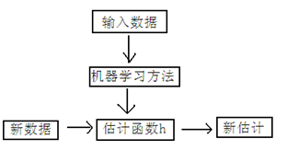
回归的学习过程
首先给出一个输入数据，算法通过一系列的过程得到一个估计的函数，这个函数有能力对没有见过的新数据给出一个新的估计，也被称为构建一个模型。就如同上面的线性回归函数。
一个典型的机器学习的过程

Slide 14
线性回归
线性回归（Linear regression）是利用称为线性回归方程的最小平方函数对一个或多个自变量和因变量之间关系进行建模的一种回归分析.
线性回归属于监督学习，因此方法和监督学习应该是一样的，先给定一个训练集，根据这个训练集学习出一个线性函数，然后测试这个函数训练的好不好（即此函数是否足够拟合训练集数据），挑选出最好的函数（cost function最小）即可.

Slide 15
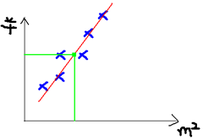

线性回归
注意：
(1)因为是线性回归，所以学习到的函数为线性函数，即直线函数
(2)因为是单变量，因此只有一个x；
单变量线性回归模型：
X:feature，h(x):hypothesis；
问题：线性函数拟合的好不好？

Slide 16
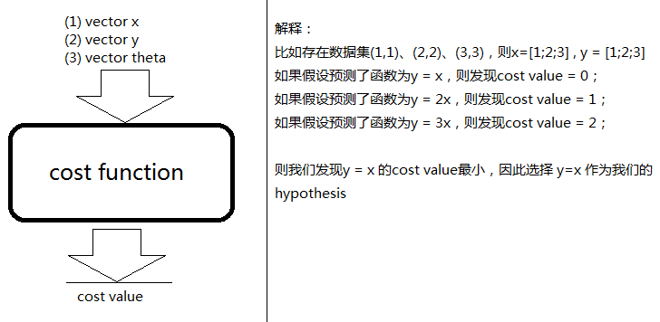
线性回归
代价函数（Cost Function）：对假设的函数进行评价，cost function越小的函数，说明拟合训练数据拟合的越好；

Slide 17




线性回归
其中：
表示向量x中的第i个元素；
表示向量y中的第i个元素；
表示已知的假设函数；
m为训练集的数量；
例：给定数据集(1,1)、(2,2)、(3,3) 则x = [1;2;3]，y = [1;2;3] （此处的语法为Octave语言的语法，表示3*1的矩阵） 如果我们预测theta0 = 0，theta1 = 1，则h(x) = x，则cost function： J(0,1) = 1/(2*3) * [(h(1)-1)^2+(h(2)-2)^2+(h(3)-3)^2] = 0； 如果我们预测theta0 = 0，theta1 = 0.5，则h(x) = 0.5x，则cost function： J(0,0.5) = 1/(2*3) * [(h(1)-1)^2+(h(2)-2)^2+(h(3)-3)^2] = 0.58；

Slide 18


线性回归
一般情况：
最小二乘损失函数
求解：
最小二乘法
是一个直接的数学求解公式，不过它要求X是列满秩的，
梯度下降法

Slide 19


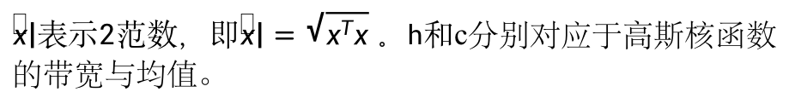
核模型
在线性模型中，多项式或者三角多项式等基函数与训练样本{(х_{i}, y_{i})}ⁿ_{j=1}是毫不相关。而核模型则在进行基函数的设计时就要使用到输入样本{х_{i},}ⁿ_{j=1} ；
核模型：以使用被称为核函数的二元函数K(·,·)，以K(х, х)^{n}_{j=1}的线性结合方式加以定义。
$$f_{θ}\left(x\right)=\sum_{j=1}^{n}{\left(θ_{j}Κ\left(x,x_{j}\right)\right)}$$
在众多的核函数中，以高斯核函数的使用最为广泛。
$Κ\left(x，c\right)=$exp$\left(−\frac{{\left\|x−c\right\|}^{2}}{{2h}^{2}}\right)$
$\left\|x\right\|表示2范数，即\left\|x\right\|=\sqrt{x^{T}x} 。h和$c分别对应于高斯核函数的带宽与均值。

Slide 20
层次模型
与参数相关的非线性模型，称之为非线性模型。
层次模型是常用的非线性模型，在神经网络中广泛应用。
逻辑回归也是一种层次模型。

Slide 21
梯度下降
Gradient Descent（梯度下降）
找出cost function函数的最小值；
梯度下降原理：将函数比作一座山，我们站在某个山坡上，往四周看，从哪个方向向下走一小步，能够下降的最快；
方法：
(1)先确定向下一步的步伐大小，我们称为Learning rate；
(2)任意给定一个初始值： ；
(3)确定一个向下的方向，并向下走预先规定的步伐，并更新 ；
(4)当下降的高度小于某个定义的值，则停止下降；

Slide 22
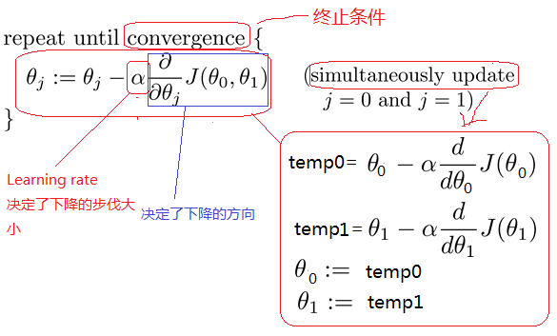
梯度下降
梯度下降算法：
特点：
(1)初始点不同，获得的最小值也不同，因此梯度下降求得的只是局部最小值；
(2)越接近最小值时，下降速度越慢；

Slide 23
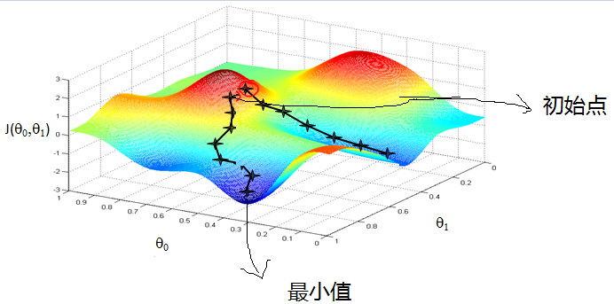
梯度下降
问题：
如果 初始值就在local minimum的位置，则 会如何变化？
答：因为 已经在local minimum位置，所以derivative 肯定是0，因此 不会变化；
如果取到一个正确的 值，则cost function应该越来越小；
问题：怎么取 值？
答：随时观察 值，如果cost function变小了，则ok，反之，则再取一个更小的值；
从上面的图可以看出：初始点不同，获得的最小值也不同，因此梯度下降求得的只是局部最小值；

Slide 24
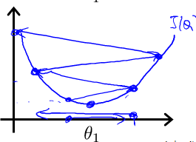
注意：下降的步伐大小非常重要，因为如果太小，则找到函数最小值的速度就很慢，
如果太大，则可能会出现overshoot the minimum的现象；
overshoot minimum现象：
如果Learning rate取值后发现J function 增长了，则需要减小Learning rate的值；

Slide 25
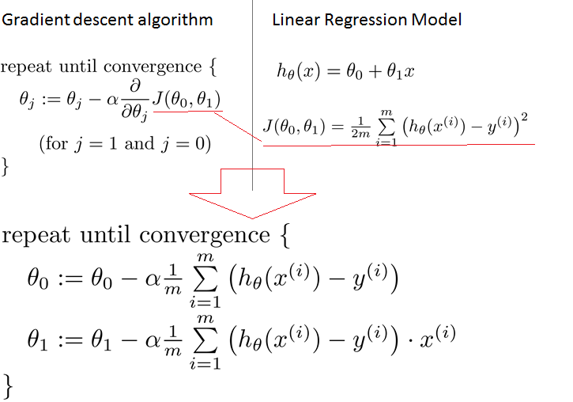
梯度下降
梯度下降能够求出一个函数的最小值；
线性回归需要求出 ，使得cost function的最小；
因此我们能够对cost function运用梯度下降，即将梯度下降和线性回归进行整合，如下图所示：

Slide 26

最小二乘法
有 m 个只有一个特征的样本：
样本采用一般的 为n次的多项式拟合，
为参数
最小二乘法就是要找到一组参数
使得 (残差平方和) 最小
也就是残差平方和对θ求导数为0

Slide 27
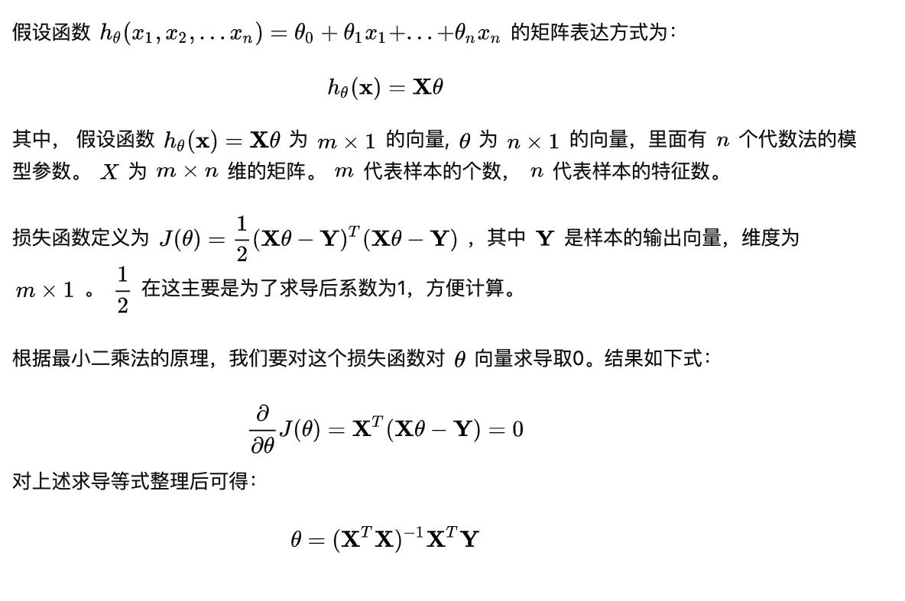
最小二乘法

Slide 28
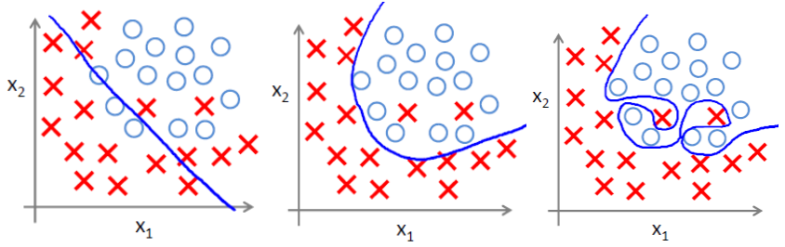
过拟合(Overfitting)
过拟合问题
对于线性回归或逻辑回归的损失函数构成的模型，可能会有些权重很大，有些权重很小，导致过拟合（就是过分拟合了训练数据），使得模型的复杂度提高，泛化能力较差（对未知数据的预测能力）。
欠拟合 合适拟合 过拟合

Slide 29
正则化Regularization
问题的主因：
过拟合问题往往源自过多的特征。
解决方法
1）减少特征数量（减少特征会失去一些信息，即使特征选的很好）
可用人工选择要保留的特征；
模型选择算法；
2）正则化（特征较多时比较有效）
保留所有特征，但减少θ的大小

